Slide 1
Что-то у меня тормозит: заглядываем внутрь С++ контейнеров
Илья Шишков, старший разработчик

Slide 2
Кто я?
Программирую на C++ с 2006 года
Участник двух финалов ACM ICPC
Старший разработчик Яндекса
10 лет в Яндексе, почти все в роли разработчика
Автор онлайн-курсов по С++ и алгоритмической подготовке
Спикер и ведущий IT-конференций

Slide 3
Зачем вам слушать мой доклад?
Чтобы узнать границы применимости стандартных контейнеров
А это им зачем? — Чтобы они могли писать более качественный код и быстрее находить и исправлять баги
А это им зачем? — Чтобы создавать более качественные продукты и делать это быстрее за счёт экономии времени на отладку
А это им зачем? — Чтобы получать большее удовлетворение от работы и больше денег
А это им зачем? — Чтобы быть счастливее

Slide 4
Дефолты в C++
vector — для хранения последовательности элементов
unordered_map — для словаря
Эти контейнеры используются, потому что они являются наиболее эффективными для своего применения

Slide 5
«Наиболее эффективными» — это как?
vector
push_back — O(1)
Итерация — O(N), cache friendly
Обращение по индексу — O(1)
unordered_map
вставка — O(1)
поиск по значению — O(1)
удаление — O(1)
Итерация — O(N)

Slide 6
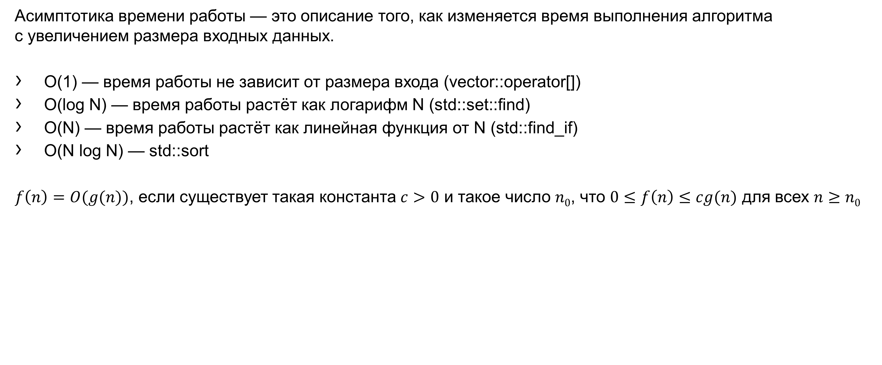
Асимптотика времени работы
Асимптотика времени работы — это описание того, как изменяется время выполнения алгоритма с увеличением размера входных данных.
O(1) — время работы не зависит от размера входа (vector::operator[])
O(log N) — время работы растёт как логарифм N (std::set::find)
O(N) — время работы растёт как линейная функция от N (std::find_if)
O(N log N) — std::sort
$f\left(n\right)=O(g(n))$, если существует такая константа $c>0$ и такое число $n0$, что $0≤f\left(n\right)≤cg(n)$ для всех $n≥n0$

Slide 7
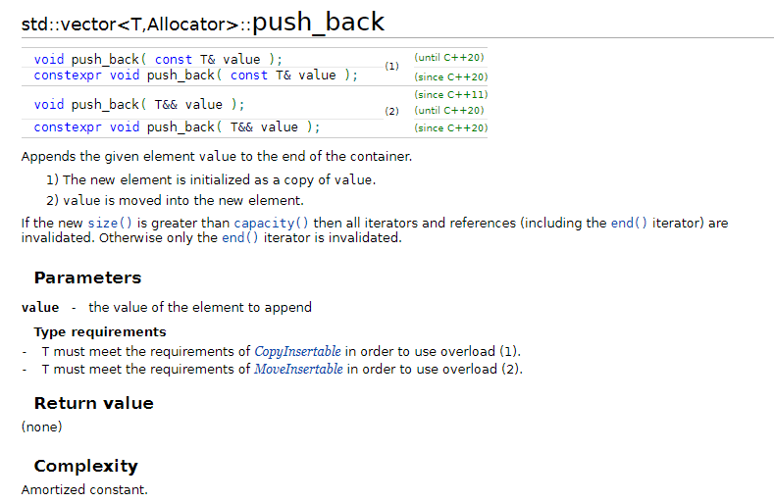

Slide 8
Ароматизированная константа

Slide 9
Амортизационная константа

Slide 10
Амортизированная константа

Slide 11
Добавление в конец вектора

Slide 12
Добавление в конец вектора

Slide 13
Добавление в конец вектора

Slide 14
Добавление в конец вектора

Slide 15
Добавление в конец вектора

Slide 16
Добавление в конец вектора

Slide 17
Добавление в конец вектора

Slide 18
Добавление в конец вектора

Slide 19
Добавление в конец вектора

Slide 20
Добавление в конец вектора

Slide 21
Добавление в конец вектора

Slide 22
Добавление в конец вектора

Slide 23
Добавление в конец вектора

Slide 24
Добавление в конец вектора

Slide 25
Добавление в конец вектора

Slide 26
Добавление в конец вектора

Slide 27

Добавление в конец вектора
За какое время работает добавление в конец вектора?
Когда в буфере есть свободное место — за $O\left(1\right)$
Когда свободного места нет — за $O\left(N\right)$ за счёт копирования элементов
Сколько будет таких копирований после выполнения $N$ вставок?

Slide 28
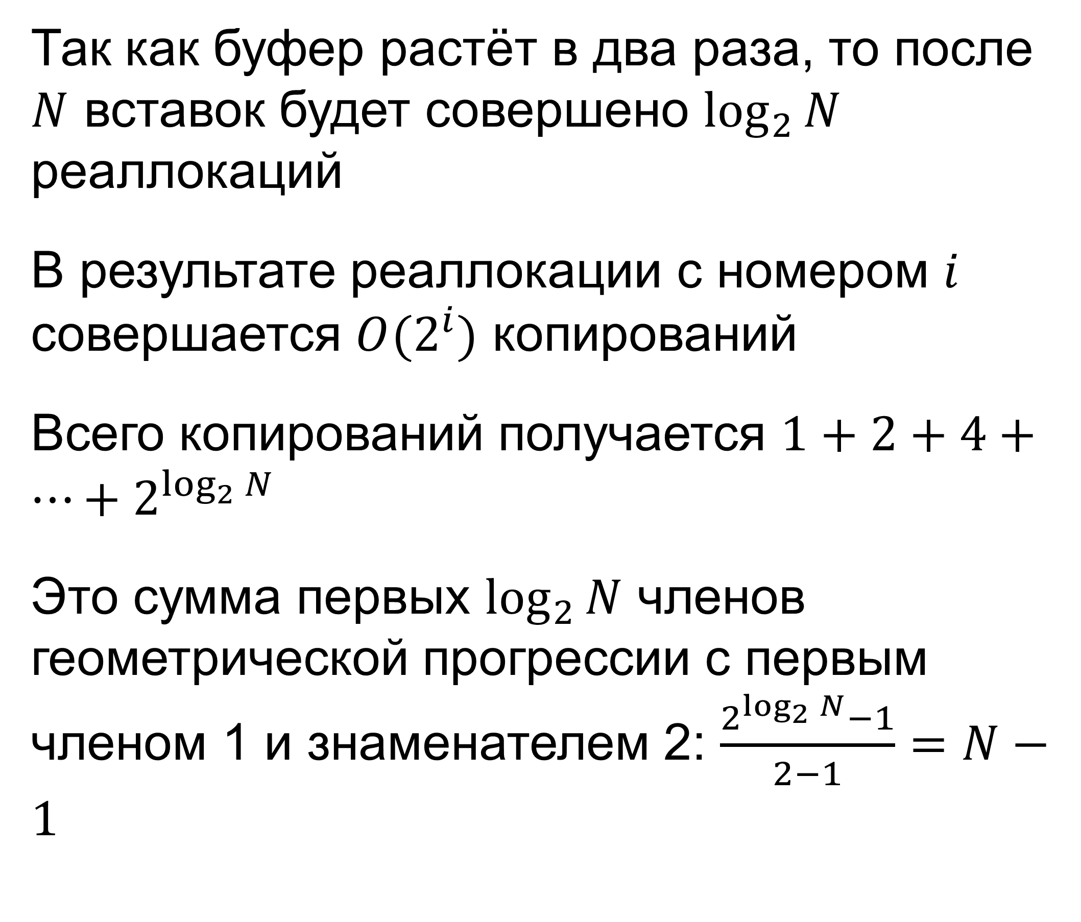
Добавление в конец вектора
Так как буфер растёт в два раза, то после $N$ вставок будет совершено $\log_{2}{N}$ реаллокаций
В результате реаллокации с номером $i$ совершается $O(2^{i})$ копирований
Всего копирований получается $1+2+4+…+2^{\log_{2}{N}}$
Это сумма первых $\log_{2}{N}$ членов геометрической прогрессии с первым членом 1 и знаменателем 2: $\frac{2^{\log_{2}{N}}−1}{2−1}=N−1$

Slide 29
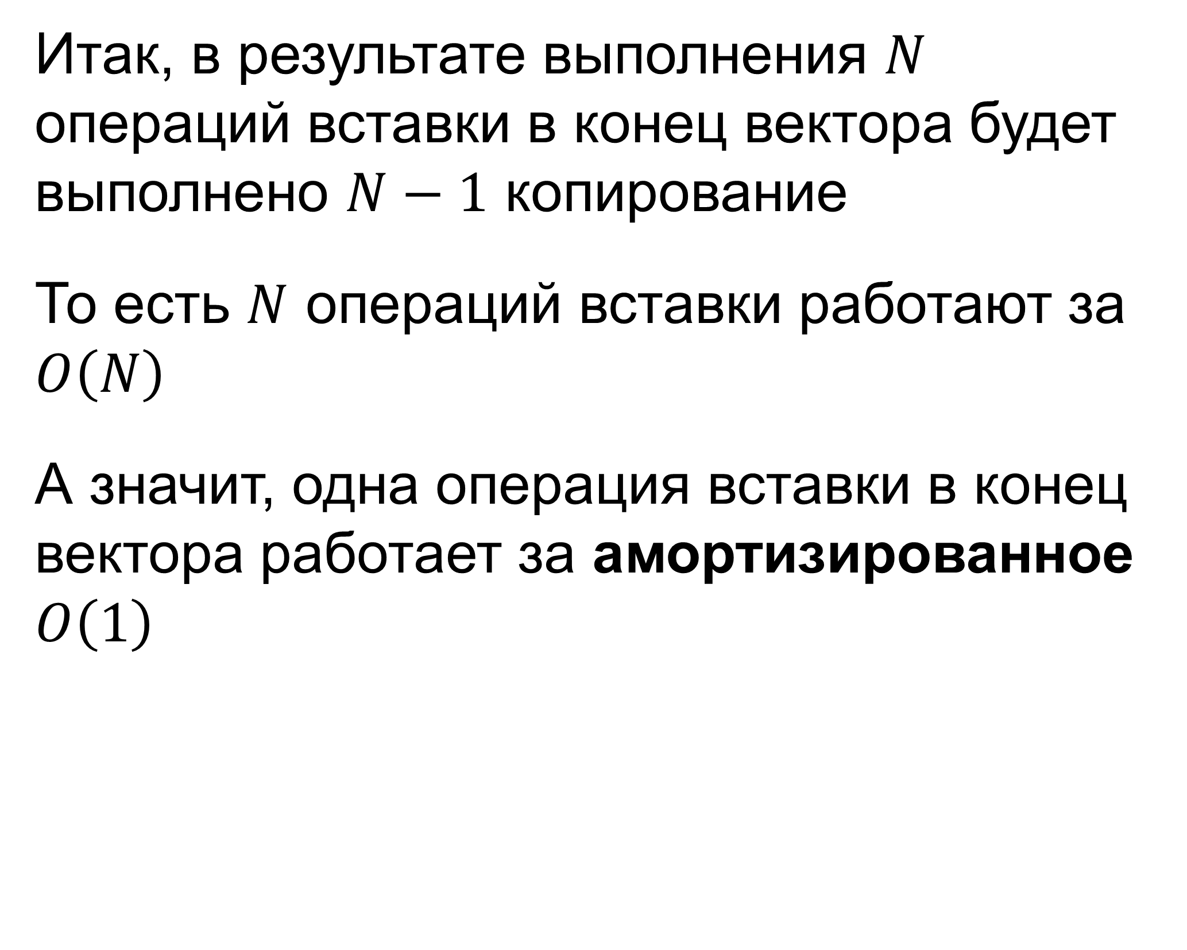
Добавление в конец вектора
Итак, в результате выполнения $N$ операций вставки в конец вектора будет выполнено $N−1$ копирование
То есть $N$ операций вставки работают за $O\left(N\right)$
А значит, одна операция вставки в конец вектора работает за амортизированное $O\left(1\right)$

Slide 30
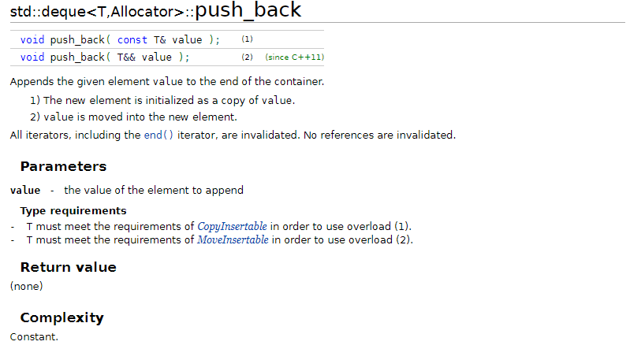

Slide 31
Устройство unordered_set

Slide 32
Асимптотики времени работы операций
unordered_set
вставка — O(1)
поиск по значению — O(1)
удаление — O(1)
cppreference.com:
вставка — Average case: O(1), worst case: O(size())
поиск по значению — Constant on average, worst case: O(size()).
удаление — Average case: O(1), worst case: O(size())

Slide 33
Устройство unordered_set
…
203
…
227
…
463

Slide 34
Заголовок презентации
Иван Иванов, менеджер

Slide 35
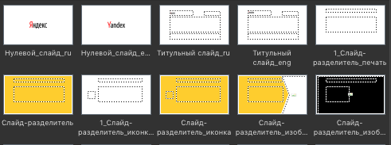
01
Название раздела
Этот и другие слайды-разделители с белым фоном оптимизированы для печати
Если презентация не будет печататься, и нужен яркий контрастный фон, то можно выбрать такие же разделители, но с фоном в окне Создать слайд
Содержание раздела

Slide 36
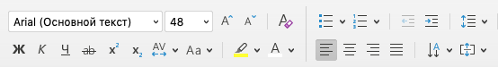
Заголовок слайда
Как выделить ключевую мысль и сделать списки
Образец текста
Ключевая мысль
Маркированный список
Нумерованный список
Образец текста
Выдели текст, зайди на вкладку Главная и нажми клавишу Больший отступ:
Один раз, чтобы выделить ключевую мысль Важно: чтобы жёлтая линия не разрывалась, поставь курсор в конце строки и нажми Enter.
Два раза, чтобы создать маркированный список в виде стрелочки
Три раза, чтобы создать нумерованный список
Важно: если нужно вернуться на предыдущий способ выделения, нужно нажать на клавишу Меньший отступ

Slide 37
Заголовок слайда
Образец текста
Ключевая мысль
Маркированный список
Нумерованный список
Образец текста

Slide 38
Стиль для оформления таблиц
Текст | Столбец 1 | Столбец 2 | Столбец 3
Текст 1 | 8 921 | 1 114 | 124
Текст 2 | 827 | 9 | 8 742
Текст 3 | 654 | 345 | 667
Текст 4 | 3 445 | 3 456 | 653
Текст 5 | 7 668 | 7 643 | 65
Правила оформления таблиц
Шапка таблицы должна быть визуально отделена от основной части. Указывайте единицы измерения, если в вашей таблице присутствуют числовые значения. Если единицы измерения одинаковы для всех чисел в столбце, вынесите их в шапку. Если вы указываете числовые значения, сохраняйте единый формат числа в рамках одной единицы измерения: целые, десятичные и т. д. В столбцах с числовыми значениями принято выравнивать текст по правому краю, для удобства сравнения чисел между собой. Простой текст выравнивается по левому краю. Не перегружайте информацией таблицу, сохраняйте хорошую читабельность.

Slide 39
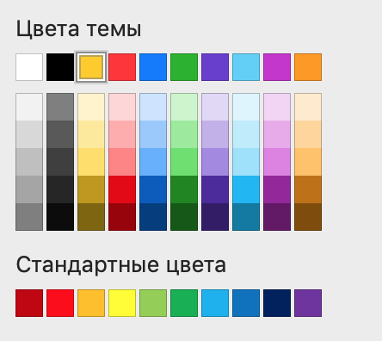
Оформление таблицы с выделением
Пример
Текст | Столбец 1 | Столбец 2 | Столбец 3
Текст 1 | 10 | 10 | 20
Текст 2 | 10 | 10 | 20
Текст 3 | 10 | 10 | 20
Текст 4 | 10 | 10 | 20
Итого: | 40 | 40 | 80
Выделение цветом
Помимо выделения текста при помощи начертания (жирный, курсив) и цвета, используйте заливку строк и столбцов. Внимание! Используйте только фирменную палитру Яндекса.

Slide 40
Оформление таблицы с выделением
Пример
Текст | Столбец 1 | Столбец 2 | Столбец 3
Текст 1 | 10 | 10 | 10
Текст 2 | 10 | 10 | 10
Текст 3 | 10 | 10 | 20
Текст 4 | 10 | 10 | 10
Итого: | 40 | 40 | 50
Выделение цветом
Чтобы подсветить число нестандартным путём, создайте фигуру (например, круг), покрасьте её в один из фирменных цветов и поместите на задний план, предварительно разместив фигуру в нужном месте

Slide 41
Элементы оформления схем
Образцы стрелок
Графические элементы
Образцы текстовых блоков
Текст 48 пт
1
2
3
4
5
6
7
8
9
!
+
Длинный текст 32 пт
Очень длинный текст 24 пт

Slide 42
Простая схема
Пример
Текст
Текст
Текст
Текст
Текст
Текст

Slide 43
Сложная иерархическая схема
Пример
Текст
Текст
Текст
Текст
Текст
Текст
Текст
Текст
Текст
Текст
Текст

Slide 44
Как сохранить стиль диаграммы
Сохранение стиля диаграммы
Перейдите на слайд с меткой Стиль для сохранения
Выделите диаграмму, нажмите на неё правой кнопкой мыши и в появившемся меню выберите команду Сохранить как шаблон
Задайте имя и сохраните диаграмму в папку по умолчанию

Slide 45
Гистограммы с группировкой, стиль 1
Стиль для сохранения
Правила оформления диаграмм
Указывая название диаграммы, не забудьте указать используемые единицы измерения (шт., руб. и т.д.) Если вы указываете числовые значения, сохраняйте единый формат числа в рамках одной диаграммы: целые, десятичные, двоичные. График недопустимо перегружать информацией, необходимо сохранять хорошую читабельность. Расположите легенду под диаграммой в случае, если у вас 3 и более рядов, в правом верхнем углу — если рядов 3 и менее.

Slide 46
Гистограмма нормированная с накоплением, стиль 2
Стиль для сохранения

Slide 47
График, стиль 3
Стиль для сохранения

Slide 48
График, стиль 4
Стиль для сохранения

Slide 49
График с маркером, стиль 5
Стиль для сохранения

Slide 50
График с маркером, стиль 6
Стиль для сохранения

Slide 51
Круговая диаграмма, стиль 7
Стиль для сохранения
Особенности использования
круговых диаграмм
Большое количество сегментов круговой диаграммы усложняет сравнение данные между собой. Чем больше категорий на диаграмме, тем хуже видно маленькие сегменты. Читаемость диаграммы падает после 5 сегментов, поэтому мы рекомендуем использовать не более 5 сегментов для диаграмм небольшого размера, и не более 8 — для крупных. Круговые диаграммы не подходят для точных сравнений данных по категориям.

Slide 52
Гистограмма с накоплением, стиль 1
Пример

Slide 53
Гистограмма линейчатая с группировкой, стиль 1
Пример

Slide 54
Гистограмма линейчатая с группировкой, стиль 1
Пример

Slide 55
Круговая диаграмма, оформление с таблицей, стиль 7
Пример
● Категория диаграммы 1 | 8
● Категория диаграммы 2 | 6
● Категория диаграммы 3 | 5
● Категория диаграммы 4 | 3
● Категория диаграммы 5 | 2
● Категория диаграммы 6 | 2
● Категория диаграммы 7 | 1
● Категория диаграммы 8 | 1

Slide 56
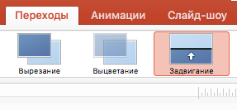
Код на чёрном фоне
#coding=utf-8 from vanilla import * from defconAppKit.windows.baseWindow import BaseWindowController from mojo.events import addObserver, removeObserver import math class ShowMouseCoordinatesTextBox(TextBox):
def __init__(self, *args, **kwargs):
В случае, если ваш код не помещается на одной странице, его можно продлить на следующем слайде; в разделе Переходы, между слайдами поставить переход Задвигание

Slide 57
Код на белом фоне
#coding=utf-8 from vanilla import * from defconAppKit.windows.baseWindow import BaseWindowController from mojo.events import addObserver, removeObserver import math class ShowMouseCoordinatesTextBox(TextBox):
def __init__(self, *args, **kwargs):

Slide 60










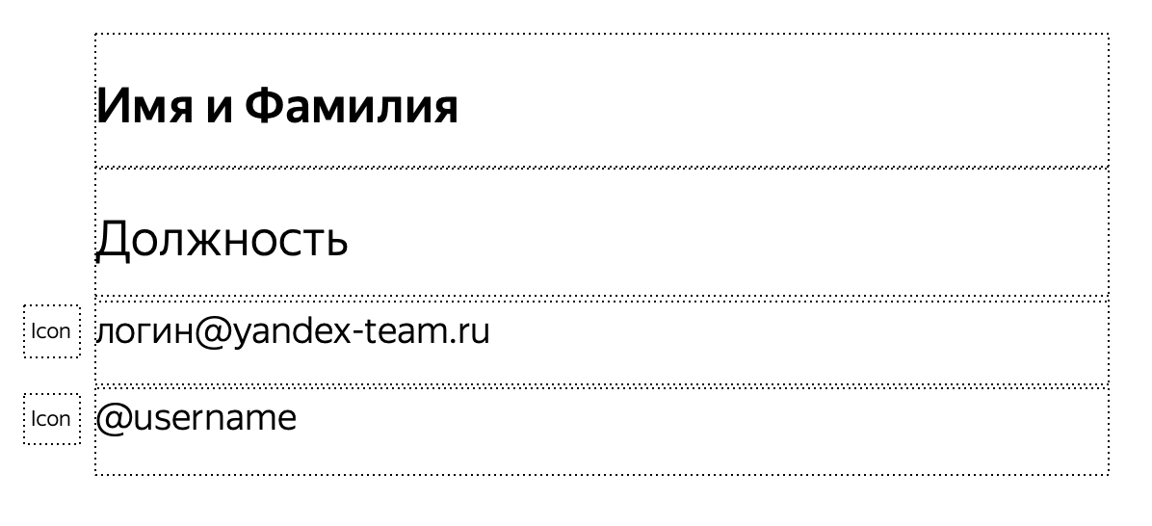




Иконки для слайда с контактами
Скопируй иконку с этого слайда и вставь её в бокс «Icon» для иконки на слайде с контактами: нажми на бокс, а затем
Ctrl + C Cmd + C
Email
Phone
Telegram
Skype
Ctrl + V Cmd + V
Facebook
Вконтакте
Instagram
Twitter
Bitbucket
Github
Site
LinkedIn

